Slide 1
Me and the Society
Caring for People and Our World
ΕΓΩ ΚΑΙ Η ΚΟΙΝΩΝΙΑ
Φροντίζοντας τους ανθρώπους και τον κόσμο μας)
BEN VE TOPLUM
İnsanlara ve Dünyamıza Özen Göstermek

Slide 2

Lesson Theme/
ΘΕμα μαθΗματος/
Dersin Teması
Respect, Kindness, Helping Others
Σεβασμός, Καλοσύνη, Βοήθεια στους άλλους
Saygı, Nezaket, Başkalarına Yardım Etmek

Slide 3

What Is Society?/
Τι εΙναι η ΚοινωνΙα;/
Toplum Nedİr?
People living and helping together
Άνθρωποι που ζουν και βοηθούν μαζί
Birlikte yaşayan ve birbirine yardım eden insanlar.

Slide 4
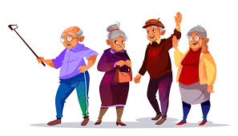
Who Are Elders?/
Ποιοι είναι οι Πρεσβύτεροι;/
Yaşlılar Kİmlerdİr?
Grandparents and older people
Παππούδες-γιαγιάδες και ηλικιωμένοι)
Büyükanneler-büyükbabalar ve yaşlılar

Slide 5
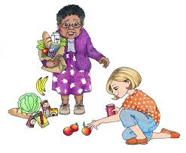
Respect for Elders/
Σεβασμός προς τους πρεσβύτερους/
Yaşlılara Saygı
Listening and being polite
Ακούμε και μιλάμε ευγενικά
Dinlemek ve kibar olmak

Slide 6

Helping Elders/
ΒοηθΩντας τους ΠρεσβΥτερους/
Yaşlılara Yardım Etmek
Small actions show care
Μικρές πράξεις δείχνουν φροντίδα
Küçük hareketler özeni gösterir.

Slide 7

Family and Care/
ΟικογΕνεια και ΦροντΙδα/
Aİle ve Bakım
Families care for each other
Οι οικογένειες φροντίζουν η μία την άλλη
Aileler birbirlerine bakarlar.

Slide 8
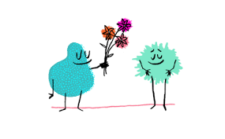
Kindness/ΚαλοσΥνη/Nezaket
Kind actions make people happy
Οι καλές πράξεις κάνουν τους ανθρώπους χαρούμενους
İyi davranışlar insanları mutlu eder.

Slide 9

Reconciliation/ΣυμφιλΙωση/Uzlaşma
We say sorry and forgive
Λέμε συγγνώμη και συγχωρούμε
Özür dileriz ve affederiz.

Slide 10
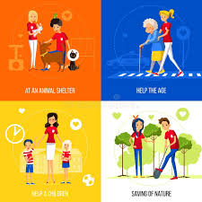
Helping Neighbors/
ΒοηθΩντας τους γεΙτονες/
Komşulara Yardım Etmek
We help people near us
Βοηθάμε τους ανθρώπους που
βρίκονται κοντά μας (τους γείτονές μας)
Çevremizdeki insanlara (komşularımıza)
yardım ediyoruz.

Slide 11
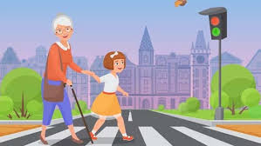
Helping Strangers/
Βοηθωντας τους ξενους/
Yabancılara Yardım Etmek
Kindness is for everyone
Η καλοσύνη είναι για όλους
İyilik herkes içindir.

Slide 12

Community Values/
Αξιες της Κοινοτητας/
Topluluk Değerlerİ
Respect, care, responsibility
Σεβασμός, φροντίδα, ευθύνη
Saygı, özen, sorumluluk

Slide 13

Living in Peace/
ΖΩντας εν ειρΗνη/
Huzur içinde yaşamak
Helping makes society better
Η βοήθεια κάνει την κοινωνία καλύτερη
Toplumu daha iyi bir hale getirmeye yardımcı olmak

Slide 14
Reflection/ΑντανΑκλαση/Refleks
I help, share, and care
Βοηθάω, μοιράζομαι και φροντίζω
Yardım ederim, paylaşırım ve önemserim.
How can I help today?
Πώς μπορώ να βοηθήσω σήμερα;
Bugün nasıl yardımcı olabilirim?

Slide 15

Final Message/ΤελικΟ μΗνυμα/Son Mesaj
Kind children build a kind society
Τα καλά παιδιά χτίζουν μια καλή κοινωνία
İyi çocuklar, iyi bir toplum inşa eder.

